Slide 1


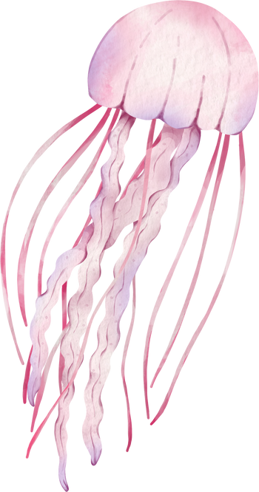

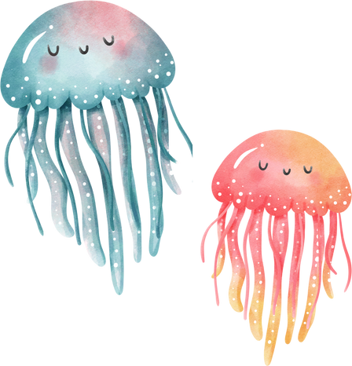
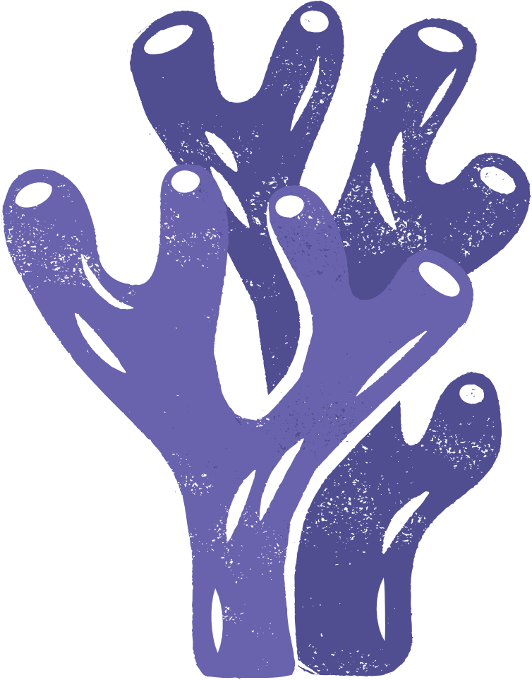
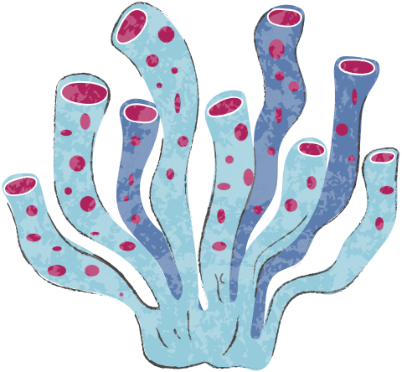
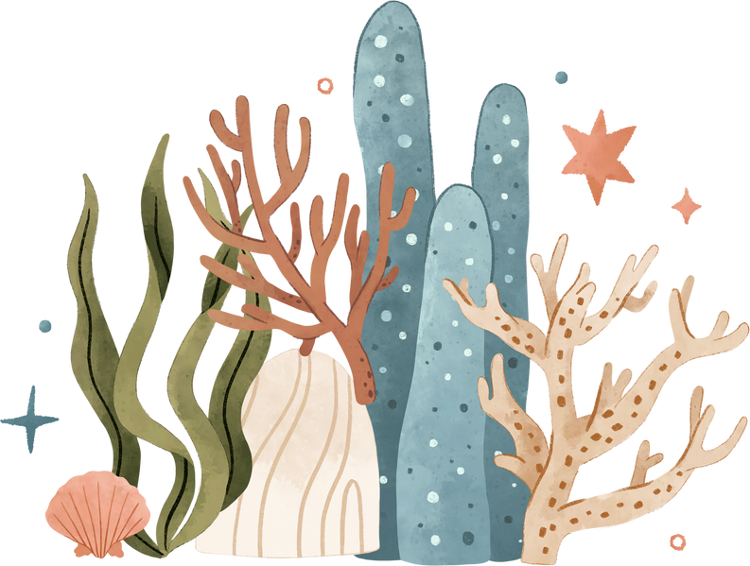
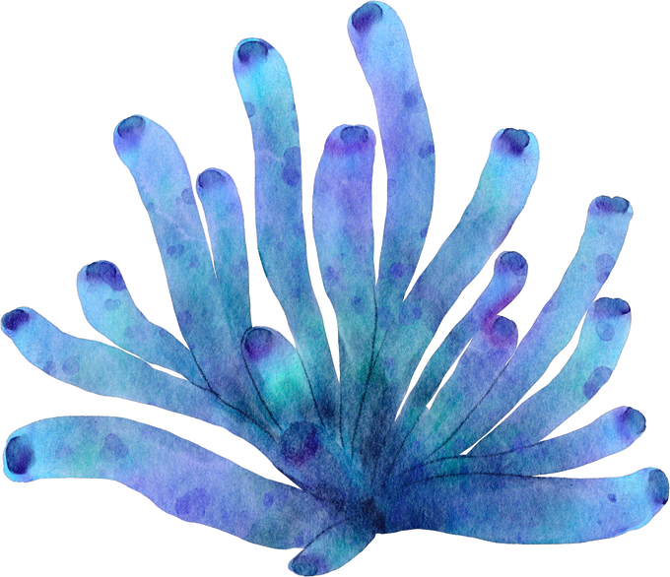
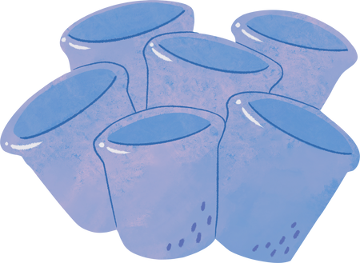

Sciences
Panorama du monde vivant
Le monde marin

Slide 2
Connais-tu le nom de ces espèces ?
Le monde marin

Slide 3
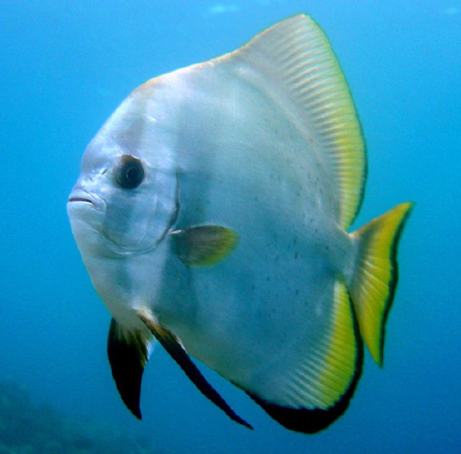
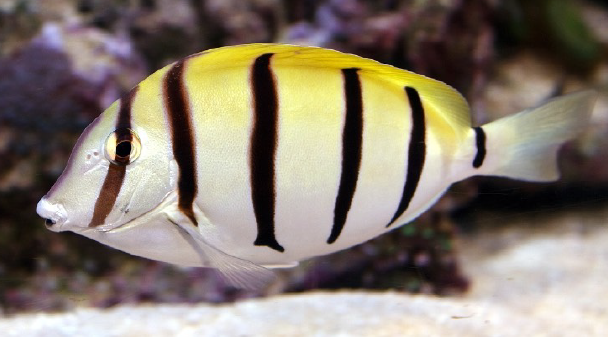
Que vois-tu ?

Slide 4
Que vois-tu ?
Des poissons

Slide 5
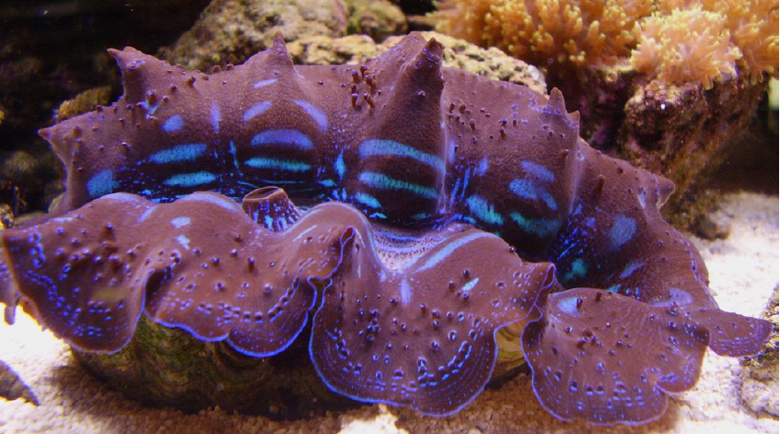
Que vois-tu ?

Slide 6
Que vois-tu ?
Un bénitier

Slide 7
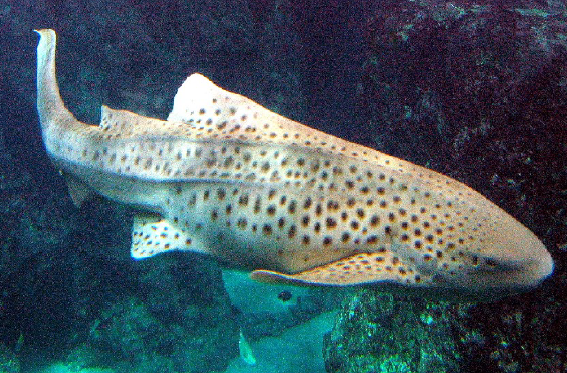
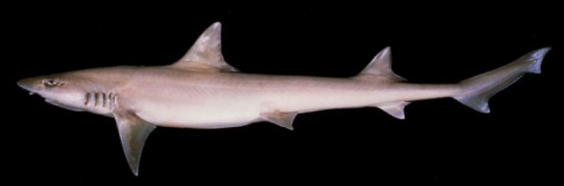
Que vois-tu ?

Slide 8
Que vois-tu ?
Des requins

Slide 9
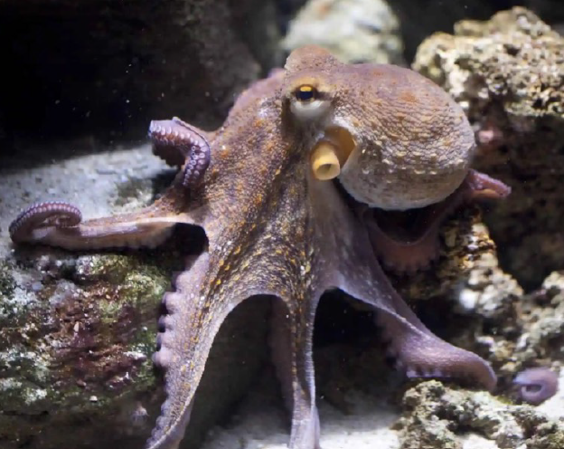
Que vois-tu ?

Slide 10
Que vois-tu ?
Un poulpe

Slide 11
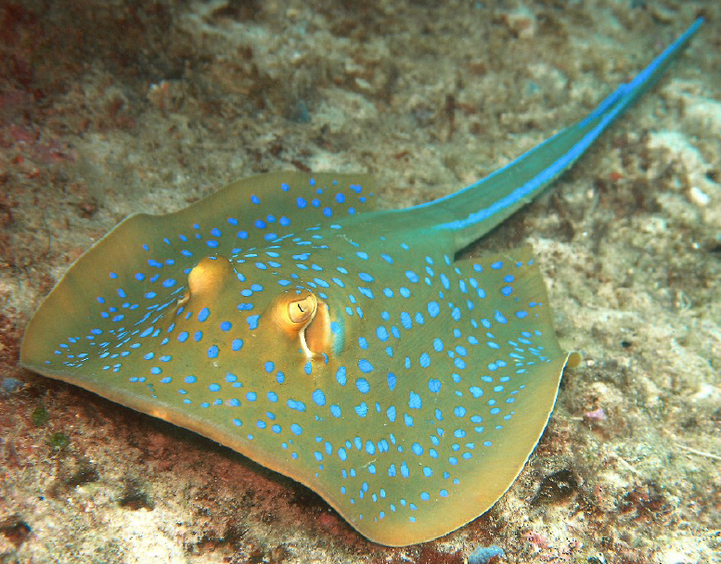
Que vois-tu ?

Slide 12
Que vois-tu ?
Une raie

Slide 13
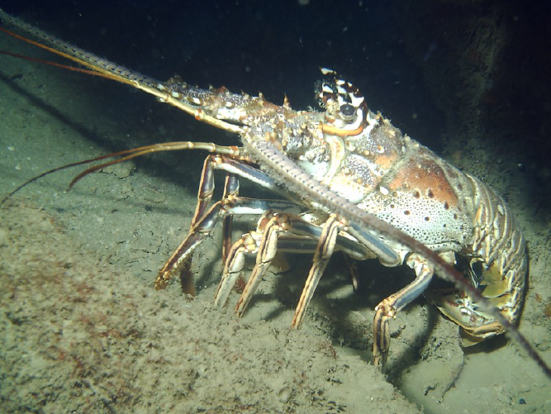
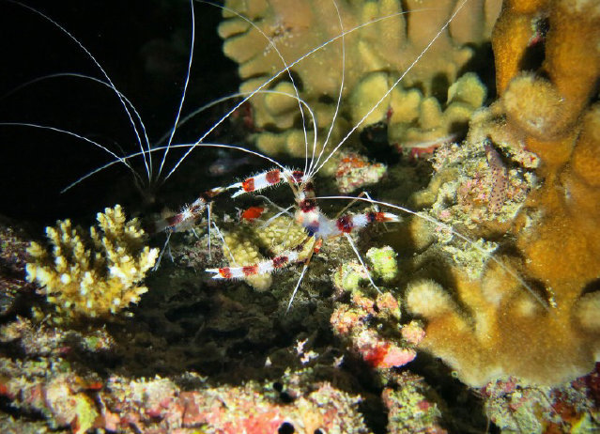
Que vois-tu ?

Slide 14
Que vois-tu ?
Des arthropodes

Slide 15
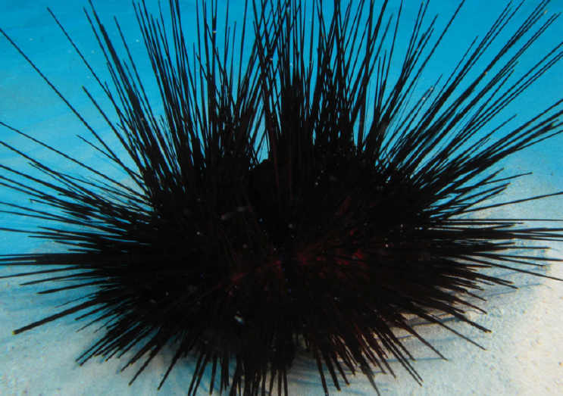
Que vois-tu ?

Slide 16
Que vois-tu ?
Un oursin

Slide 17
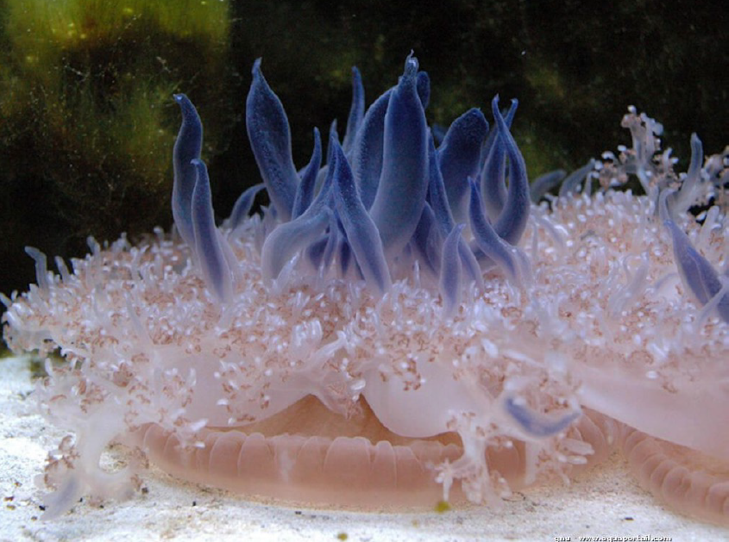
Que vois-tu ?

Slide 18
Que vois-tu ?
Une méduse

Slide 19
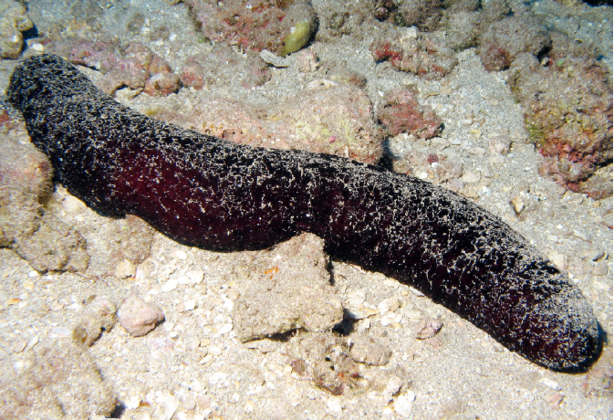
Que vois-tu ?

Slide 20
Que vois-tu ?
Une holothurie

Slide 21
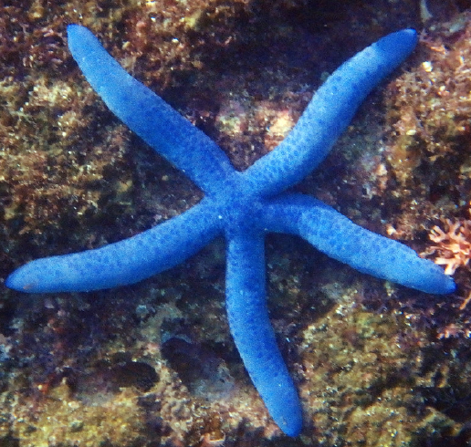
Que vois-tu ?

Slide 22
Que vois-tu ?
Une étoile de mer

Slide 23
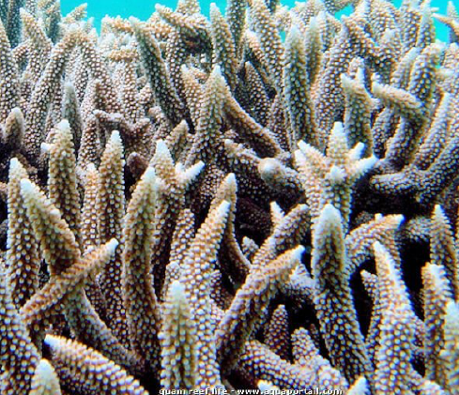
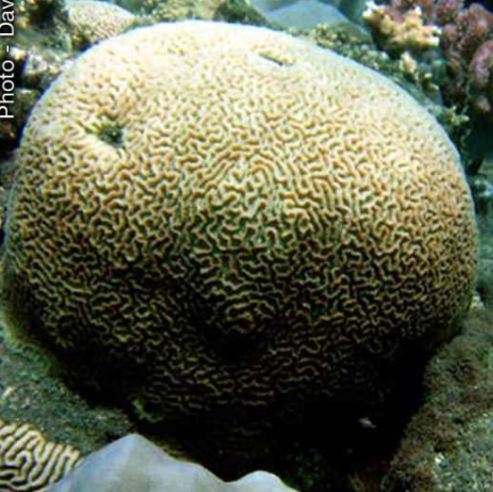
Que vois-tu ?

Slide 24
Que vois-tu ?
Des coraux
durs

Slide 25
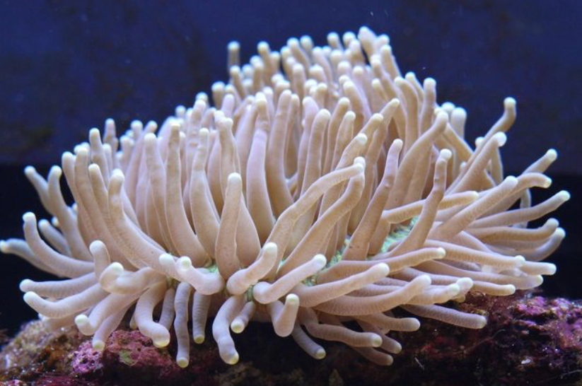
Que vois-tu ?

Slide 26
Que vois-tu ?
Une anémone

Slide 27
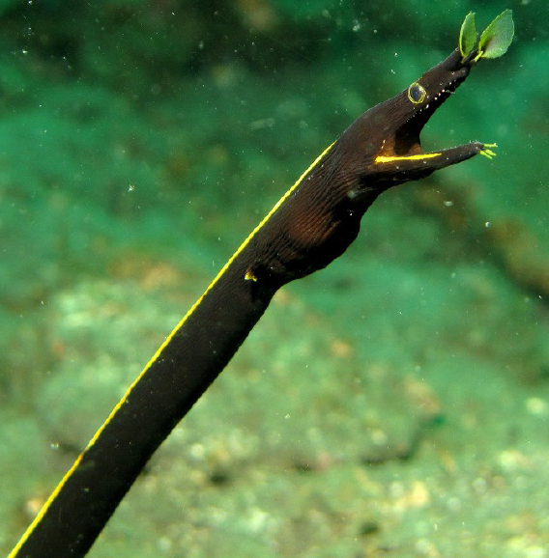
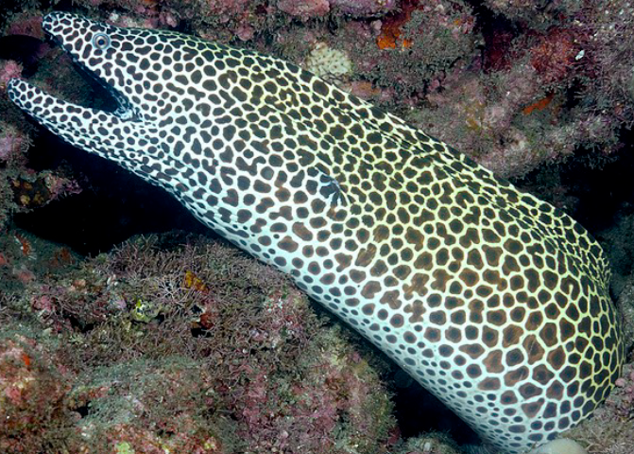
Que vois-tu ?

Slide 28
Que vois-tu ?
Des murènes

Slide 29
Comment identifier ces espèces ?

Slide 30
Poulpe
Etoile
de mer
Poisson
Méduse
Oursin
Arthropode
Holothurie
Murène
Bénitier
Corail
dur
Requin
Raie
Anémone

Slide 31
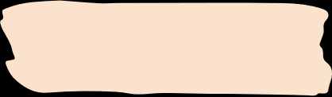
C'est un outil permettant d'identifier une espèce vivante (animale ou végétale).
Nous allons créer une clé de détermination. Qu'est-ce que c'est ?
Elle est basée sur des caractères morphologiques observables qu'on appelle des attributs.
Lien vers une vidéo explicative

Slide 32
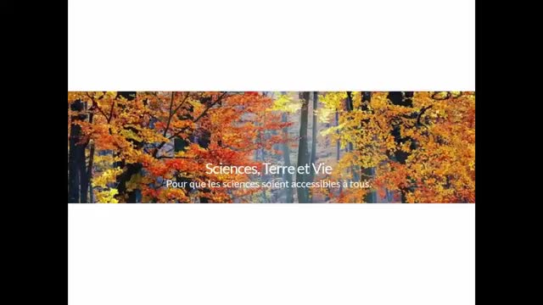

Slide 33
Nous allons nous aussi créer une clé de détermination avec les animaux que nous avons vu dans les diapositives précédentes
Il faudra répondre par oui ou non à des questions.

Slide 34
Poulpe
Oursin
Bénitier
OUI
Etoile
de mer
Le corps de l'animal se maintient ?
Poisson
Méduse
Murène
Arthropode
Holothurie
NON
Corail
dur
Requin
Raie
Anémone

Slide 35
Etoile
de mer
Poisson
Oursin
Raie
OUI
Requin
Murène
Holothurie
Le corps de l'animal se maintient ?
Arthropode
Méduse
Anémone
Bénitier
NON
Corail
dur
Poulpe

Slide 36
Requin
Le corps de l'animal est entouré d'une peau rugueuse ou piquante
OUI
Etoile
de mer
Raie
Poisson
Oursin
Holothurie
Murène
Arthropode
Le corps de l'animal se maintient ?
Méduse
Anémone
L'animal possède
des tentacules ?
Bénitier
NON
Corail
dur
Poulpe

Slide 37
OUI
Etoile
de mer
Oursin
Arthropode
Holothurie
Le corps de l'animal est entouré d'une peau rugueuse ou piquante
Murène
OUI
NON
Raie
Requin
Le corps de l'animal se maintient ?
Poisson
Corail
dur
OUI
Anémone
Poulpe
Méduse
NON
L'animal possède
des tentacules ?
Bénitier
NON

Slide 38
Arthropode
Holothurie
Il a des pattes articulées
Oursin
OUI
Etoile
de mer
Le corps de l'animal est entouré d'une peau rugueuse ou piquante
OUI
Il a des fentes pour protéger ses branchies
NON
Le corps de l'animal se maintient ?
Poisson
Raie
Murène
Requin
OUI
Poulpe
Corail
dur
L'animal possède
des yeux ?
Anémone
NON
L'animal possède
des tentacules ?
Méduse
NON
Bénitier

Slide 39
OUI
Arthropode
Il a des pattes articulées
OUI
Etoile
de mer
NON
Oursin
Holothurie
Le corps de l'animal est entouré d'une peau rugueuse ou piquante
Raie
OUI
OUI
Requin
Il a des fentes pour protéger ses branchies
NON
Poisson
Le corps de l'animal se maintient ?
NON
Murène
OUI
Poulpe
OUI
NON
L'animal possède
des yeux ?
L'animal possède
des tentacules ?
Corail
dur
Anémone
Méduse
NON
NON
Bénitier

Slide 40
OUI
Arthropode
Il a des pattes articulées
OUI
Etoile
de mer
Il a des bras tout autour du corps
Oursin
NON
Holothurie
Le corps de l'animal est entouré d'une peau rugueuse ou piquante
Le corps
est aplati
OUI
Raie
OUI
Arthropode
Requin
Il a des fentes pour protéger ses branchies
NON
Poisson
Le corps de l'animal se maintient ?
Il a des nageoires
pectorales
NON
Murène
OUI
Poulpe
OUI
L'animal possède
des yeux ?
NON
L'animal possède
des tentacules ?
Corail
dur
L'animal est
fixé au sol
Anémone
NON
Méduse
NON
Bénitier

Slide 41
OUI
Arthropode
Etoile
de mer
Il a des pattes articulées
OUI
OUI
Il a des bras tout autour du corps
NON
Oursin
NON
Holothurie
Le corps de l'animal est entouré d'une peau rugueuse ou piquante
Le corps
est aplati
OUI
OUI
Raie
OUI
Arthropode
Il a des fentes pour protéger ses branchies
NON
NON
Requin
Le corps de l'animal se maintient ?
Il a des nageoires
pectorales
Poisson
NON
OUI
NON
Murène
OUI
Poulpe
OUI
Corail
dur
L'animal possède
des yeux ?
NON
OUI
L'animal possède
des tentacules ?
Anémone
L'animal est
fixé au sol
NON
NON
Méduse
Bénitier
NON

Slide 42
OUI
Arthropode
Etoile
de mer
Il a des pattes articulées
OUI
OUI
Il a des bras tout autour du corps
NON
Le corps est sphérique
NON
Oursin
Le corps de l'animal est entouré d'une peau rugueuse ou piquante
Holothurie
Le corps
est aplati
OUI
OUI
Raie
OUI
Arthropode
Il a des fentes pour protéger ses branchies
NON
NON
Requin
Le corps de l'animal se maintient ?
Il a des nageoires
pectorales
Poisson
NON
OUI
NON
Murène
OUI
Poulpe
Corail
dur
OUI
Corps protégé par un squelette
L'animal possède
des yeux ?
NON
OUI
L'animal possède
des tentacules ?
Anémone
L'animal est
fixé au sol
NON
NON
Méduse
NON
Bénitier

Slide 43
OUI
Arthropode
Etoile
de mer
Il a des pattes articulées
OUI
OUI
OUI
Oursin
Il a des bras tout autour du corps
NON
Le corps est sphérique
NON
NON
Le corps de l'animal est entouré d'une peau rugueuse ou piquante
Holothurie
Le corps
est aplati
OUI
OUI
Raie
OUI
Arthropode
Il a des fentes pour protéger ses branchies
NON
NON
Requin
Le corps de l'animal se maintient ?
Il a des nageoires
pectorales
Poisson
NON
OUI
NON
Murène
Poulpe
Corail
dur
OUI
OUI
Corps protégé par un squelette
OUI
L'animal possède
des yeux ?
NON
OUI
NON
L'animal possède
des tentacules ?
Anémone
L'animal est
fixé au sol
NON
NON
Méduse
NON
Bénitier

Slide 44
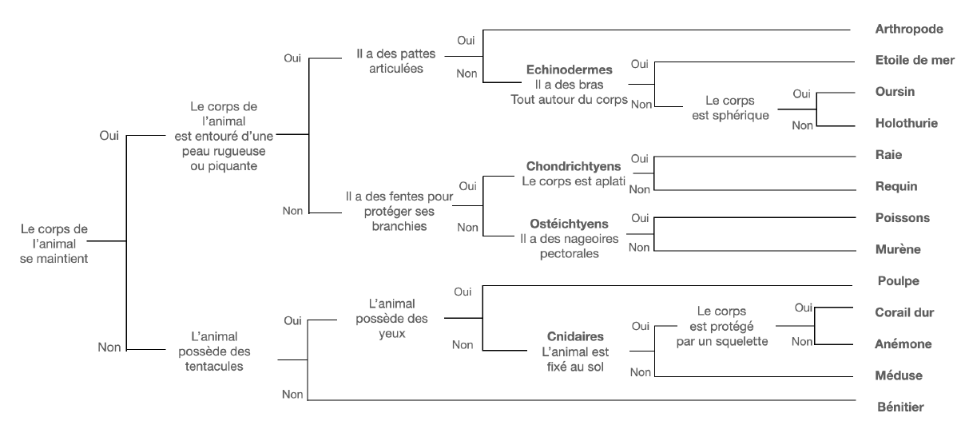
Clé de détermination

Slide 45
Clé de détermination

Slide 46
Clé de détermination

Slide 47
Clé de détermination

Slide 48
Clé de détermination

Slide 49
Clé de détermination

Slide 50
Je retiens
La clé de determination permet d’identifier des espèces, Elle est basée sur des caractères morphologiques qu'on appelle des attributs : les tentacules, les yeux, des nageoires…

Slide 51
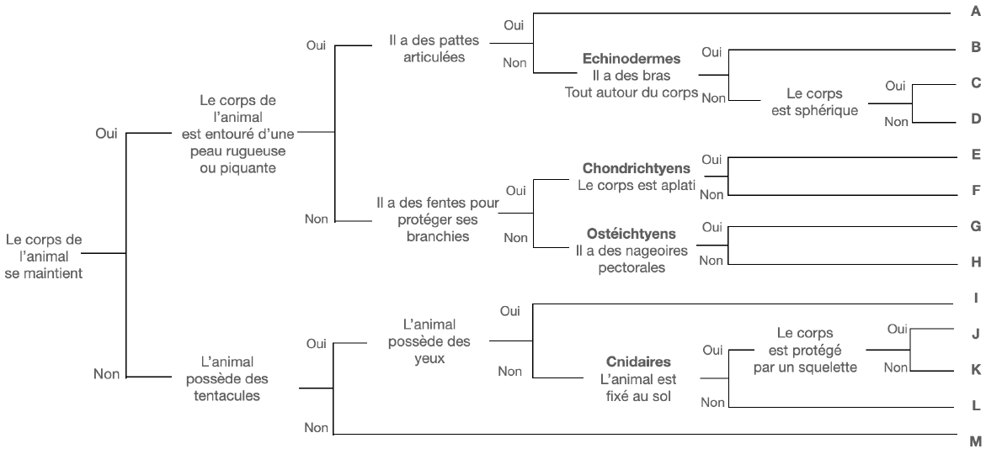
Remplace les lettres par le bon nom

Slide 52
En prenant appui sur la clé de détermination, décrire les animaux

Slide 53
Quels sont ses attributs ?

Slide 54
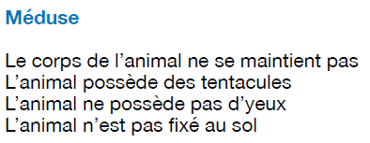
Quels sont ses attributs ?

Slide 55
Quels sont ses attributs ?

Slide 56
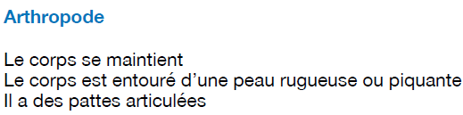
Quels sont ses attributs ?

Slide 57
Quels sont ses attributs ?

Slide 58
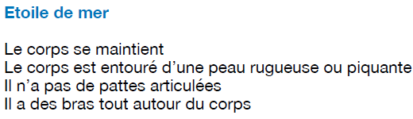
Quels sont ses attributs ?

Slide 59
Quels sont ses attributs ?

Slide 60
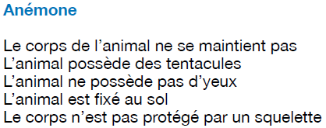
Quels sont ses attributs ?

Slide 61
Quels sont ses attributs ?

Slide 62
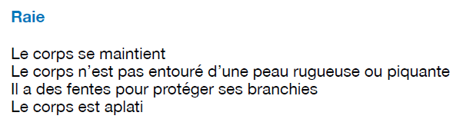
Quels sont ses attributs ?

Slide 63
Quels sont ses attributs ?

Slide 64
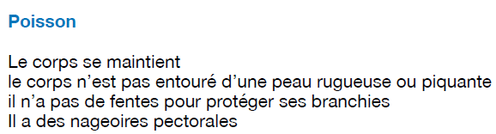
Quels sont ses attributs ?

Slide 65
Quels sont ses attributs ?

Slide 66
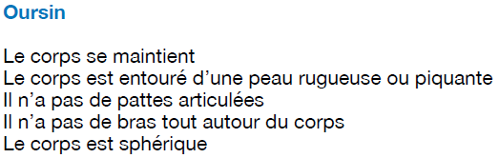
Que vois-tu ?

Slide 67
Que vois-tu ?

Slide 68
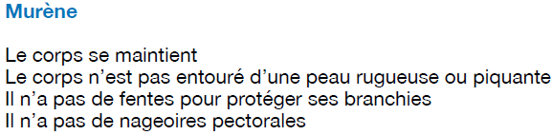
Que vois-tu ?

Slide 69
Quels sont ses attributs ?

Slide 70
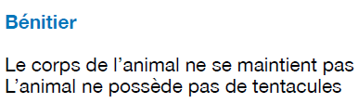
Quels sont ses attributs ?

Slide 71
Quels sont ses attributs ?

Slide 72
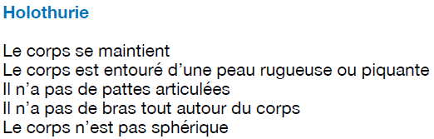
Quels sont ses attributs ?

Slide 73
Quels sont ses attributs ?

Slide 74
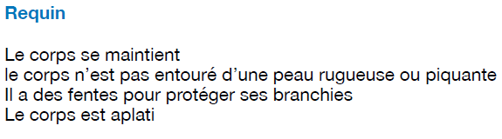
Quels sont ses attributs ?
Le corps n'est pas aplati

Slide 75
Quels sont ses attributs ?

Slide 76
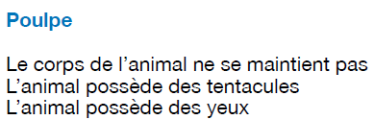
Quels sont ses attributs ?

Slide 77
Quels sont ses attributs ?

Slide 78
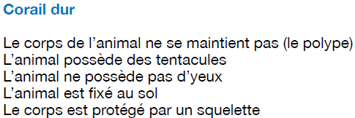
Quels sont ses attributs ?

